Slide 1
Paragraaf 3.2
Europa wordt christelijk

Slide 2
Kenmerkend aspect:
De verspreiding van het christendom in geheel Europa.

Slide 3
De verspreiding van het christendom (= kerstening) in Europa; het begin
(380) officieel: 392 = christendom staatsgodsdienst van de Romeinen → christendom was vooral aanwezig in de kern van het Romeinse rijk (rondom Rome).
En Noordwest Europa in die tijd? Vooral Germaanse godsdienst (polytheïstisch/ natuurgodsdienst) of afwijkende christelijke godsdienst (Arianisme)
Hoe komt het christendom in Noordwest Europa?
Door samenwerking op religieus en politiek gebied.
De kerk in Rome: Paus, bisschoppen, kloosterordes
Het Germaanse vorstenhuis: de Franken

Slide 4
Verbond tussen de Franken en de kerk: voordelen voor Franken
In het jaar 500 bekeert Clovis (de vorst van de Franken) zich tot het christendom (goed voorbeeld doet volgen: onderdanen bekeren zich ook tot christendom)
Waarom?
Uit religieuze overwegingen = het christendom is het beste geloof / krijgen van een zegen van god.
Maar ook:
(!) Uit politieke overwegingen = door de samenwerking met de kerk konden de Franken beschikken over ervaren bestuurders als bisschoppen (zij konden lezen en schrijven e.d.)

Slide 5
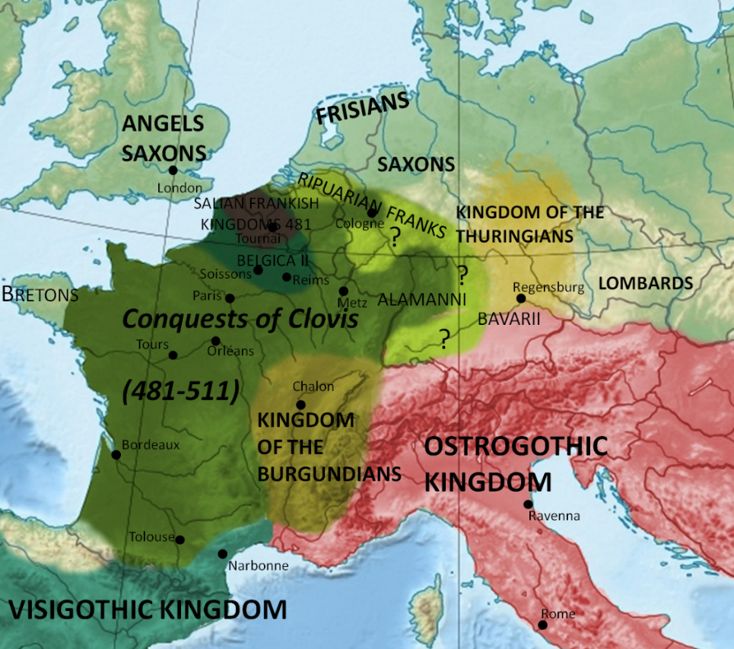
Verbond tussen de kerk en de Franken: voordelen voor de kerk
Vooral uit politieke overwegingen =
door de samenwerking met de Franken kreeg de kerk militaire bescherming van de Franken.
Als er overal dezelfde godsdienst is, creëer je eenheid in je rijk en daardoor kun je je macht versterken (minder verschillende geloofsopvattingen, dus minder conflicten) .

Slide 6
Door dit verbond tussen Kerk en Franken
Ontstond een succesvolle samenwerking:
Franken ontwikkelde zich als machtigste volk in Noordwest-Europa
Het christendom werd succesvol verspreid in de veroverde gebieden.
Met behulp van monniken die als missionaris het geloof verspreidde. Bonifatius en Willibrord.
Denk na over het woord ‘missie’ wat is dat ook alweer?

Slide 7
Kerk werd héél machtig
Kloosters (reguliere geestelijken) werden belangrijke centra van macht op politiek en economische gebied:
De rijke adel schonk veel bezit (grond / kostbaarheden) en kinderen (die werden dan non of monnik) aan kloosters in de hoop dat ze hiermee een plek in de hemel zouden krijgen.
→ Kloosters ontwikkelden zich zo tot grootgrondbezitters en kregen een rol in het beheren van domeinen en ontginnen van grond.
Kloosters speelden een grote rol in het beheren en kopiëren van cultureel erfgoed (w.o. geschriften)
→ Monniken waren vrijwel de enige groep mensen die actief bezig waren met kennis. Weliswaar niet met wetenschap. Dat stond in de vroege middeleeuwen op een heel laag pitje. Monniken kopieerden vooral (overschrijven) teksten.

Slide 8
Examenvraag
Omstreeks 600 bekeerde Augustinus van Canterbury, die door de paus naar Engeland was gestuurd, koning Ethelbert van Kent tot het christendom.
Dit paste bij de strategie die veel missionarissen in die tijd toepasten bij de verspreiding van het christendom.
2p Geef aan:
wat die strategie was en
wat zij hiermee hoopten te bereiken.

Slide 9
Antwoord examenvraag
maximumscore 2
Uit het antwoord moet blijken dat:
de missionarissen de leiders (van de stammen) als eersten probeerden te bekeren 1
de missionarissen hoopten dat op deze manier de onderdanen zich ook zouden bekeren tot het christendom / zij meer kansen kregen de onderdanen te bekeren 1

